Slide 1



BUAA·SCSE
软件工程实验项目汇报
2019·3

Slide 2
软件工程实验项目计划汇报
本周工作
项目计划
Outline
配置管理
项目监控
追踪分析
Team·弟归

Slide 3
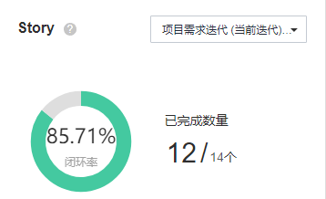
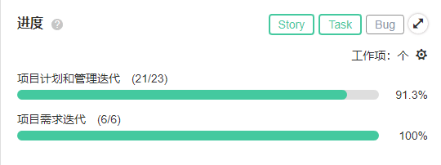
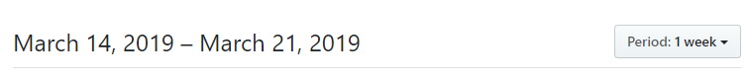
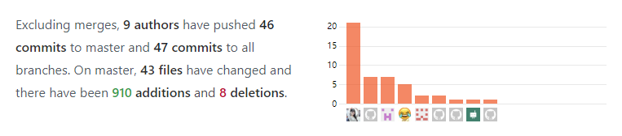
软件工程实验项目计划汇报
完成task16个，产出新文档四个，修改需求文档一版，进度完成与预期相符合
本周工作

Slide 4
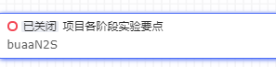
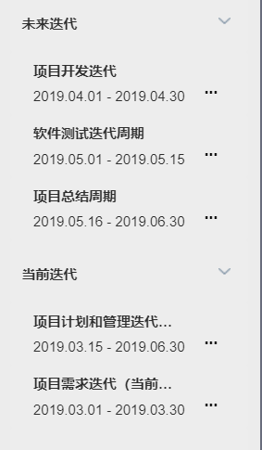
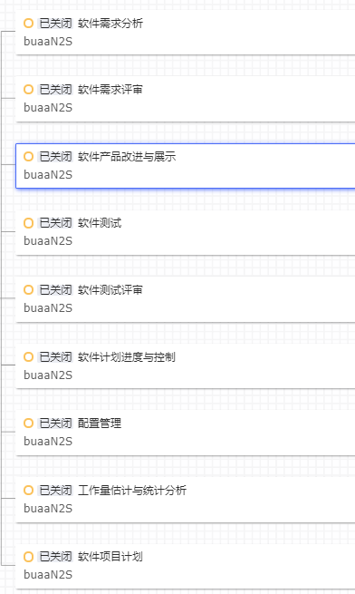
软件工程实验项目计划汇报
明确了总体实施计划
项目参与者
完成项目期限
计划的批准者
分工原则
组织形式
各阶段交付产品
迭代划分情况
环境和标准等
分析了各阶段实施要点
实验介绍
实验时间安排
实验细化与分工
实验交付产品
时间预算及工作量
存在问题及改进要点
后期工作计划
31页，8000余字，四个版本
项目计划

Slide 5
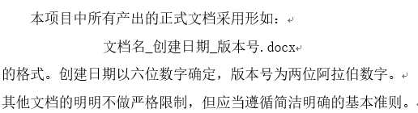
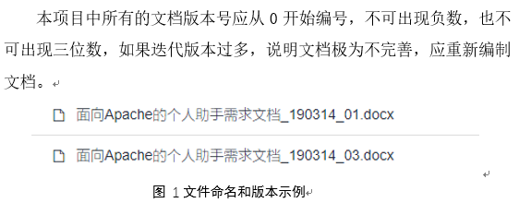
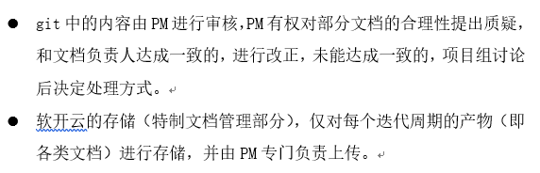
软件工程实验项目计划汇报
规定
文件命名管理
文件版本管理
文件存储管理
配置管理

Slide 6
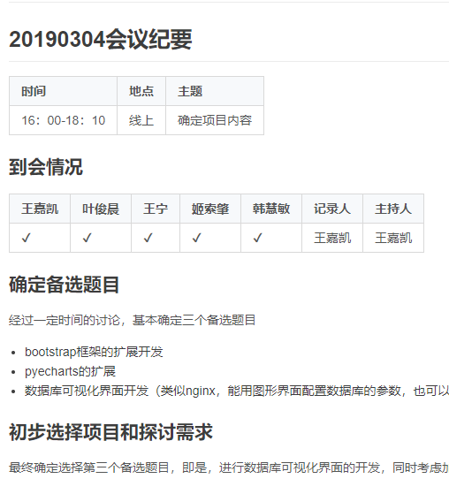
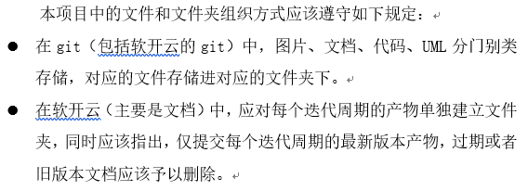
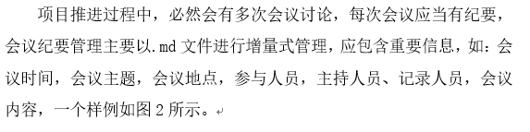
软件工程实验项目计划汇报
规定
文件目录管理
会议纪要管理
配置管理

Slide 7

软件工程实验项目计划汇报
谢谢大家
Team·弟归

